Slide 1
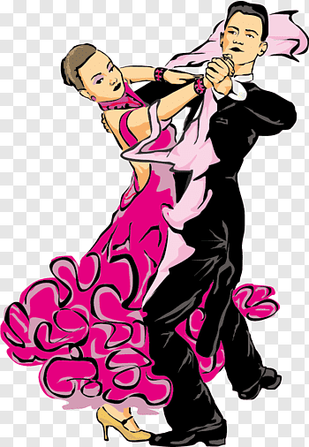
МОДРЕНИ ТАНЦИ - ТАНГО

Slide 2
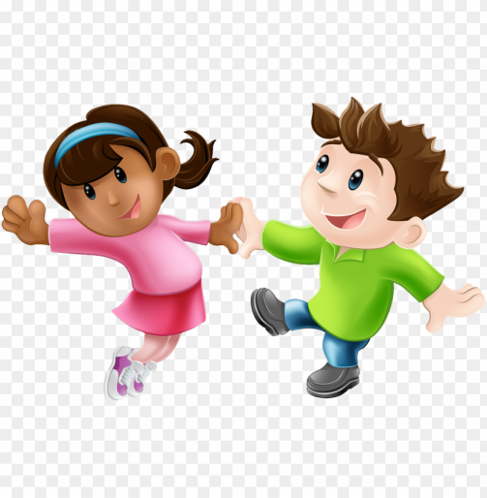
ПОРАКА
,,ПРОЛЕТ Е!
БИДЕТЕ И СЛОБОДНИ И СРЕЌНИ
И ПОЛНИ СО ТАНЦ
И САМОСТОЈНИ,
СЕГА’’.

Slide 3
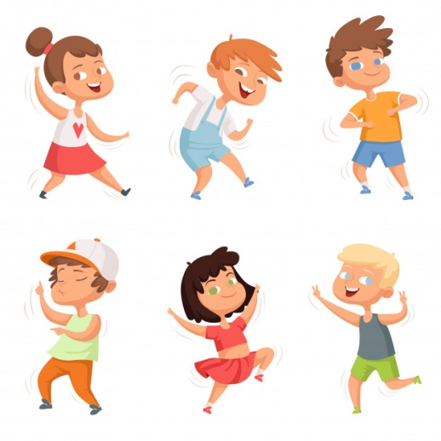
ТАНГО
ТАНГОТО Е СОЦИЈАЛНА ИГРА
КОЈА ПОТЕКНУВА
ОД БУЕНОС АИРЕС (АРГЕНТИНА)
И МОТЕВИДЕО
(УРУГВАЈ).

Slide 4
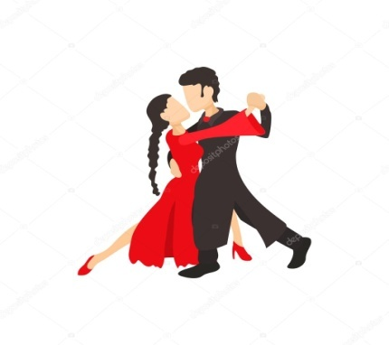
МОДЕРНИ ТАНЦИ - ТАНГО
ТАНГОТО СЕ ПОЈАВУВА ВО ВТОРАТА ПОЛОВИНА НА 19 ВЕК.

Slide 5
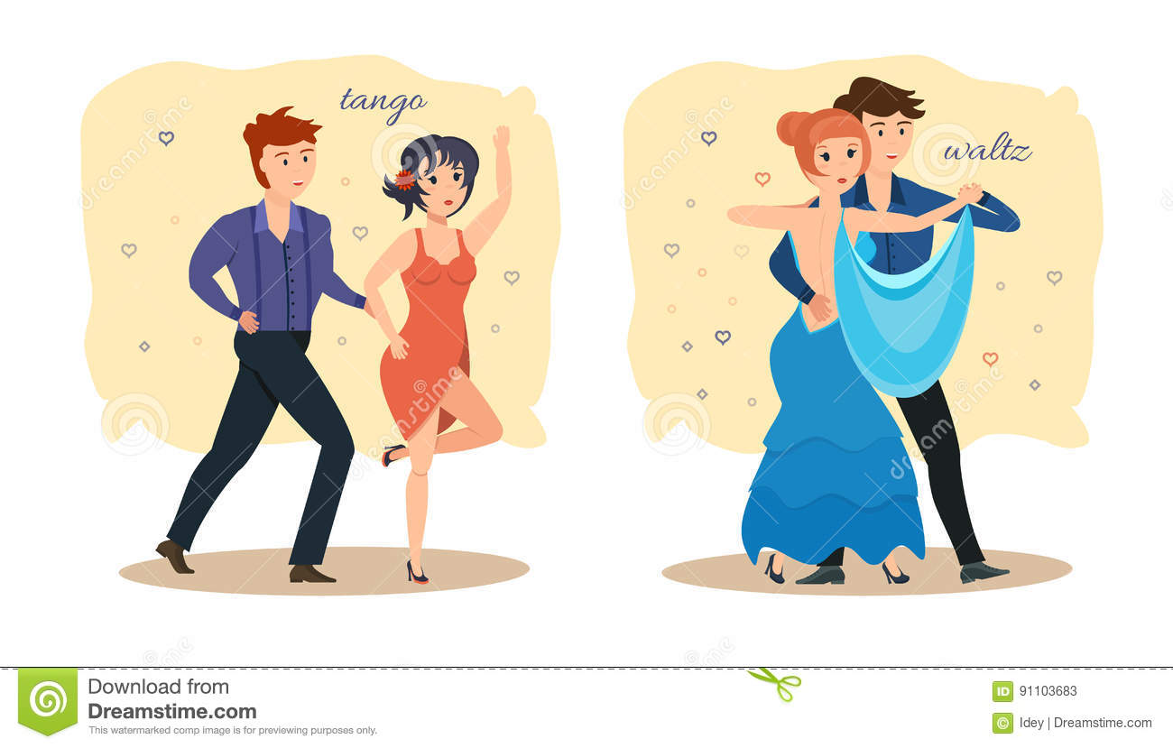
МОДЕРНИ ТАНЦИ - ТАНГО
ПРВОТО ВАЖНО ТАНГО БИЛО ПОЗНАТО КАКО ЕДНОСТАВНО ТАНГО , А ДЕНЕС ПОСТОЈАТ НЕКОЛКУ СТИЛОВИ НА ТАНГО.

Slide 6
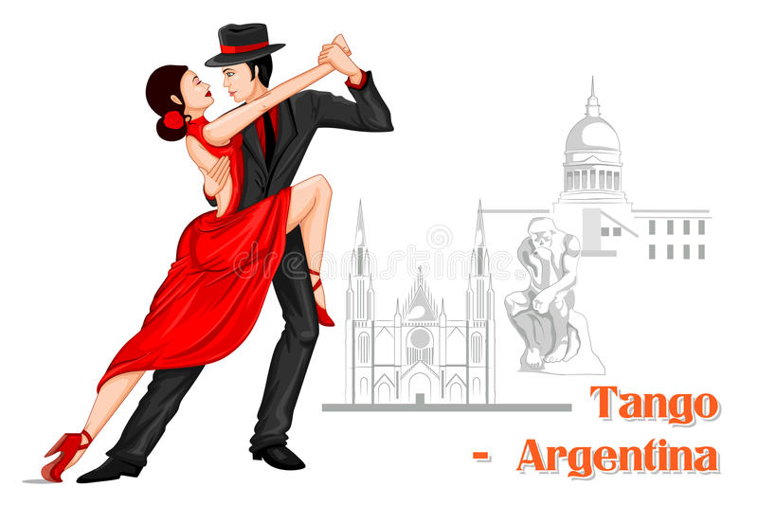
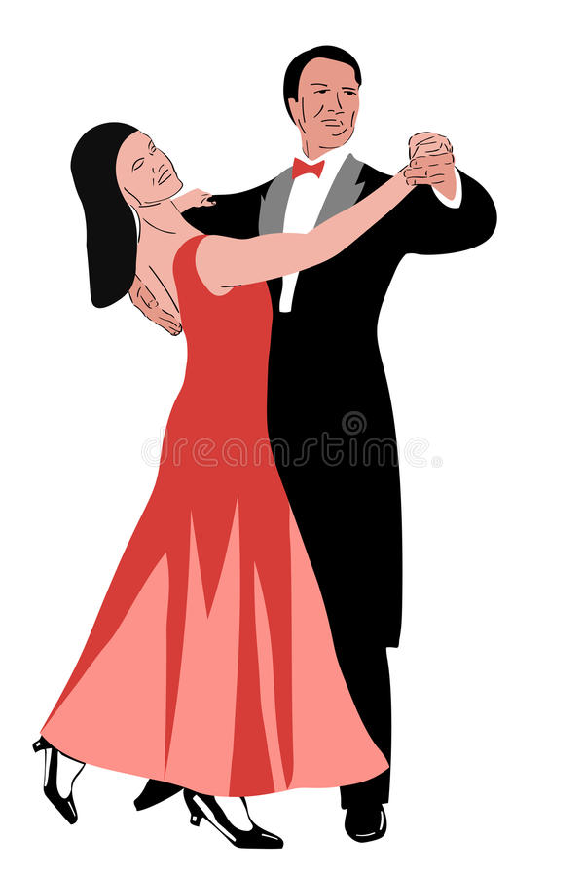
СТИЛОВИ НА ТАНГО
АРГЕНТИНСКО
БАЛСКА СОБА
ФИНСКО
КИНЕСКО
КЛАСИЧНО ТАНГО

Slide 7
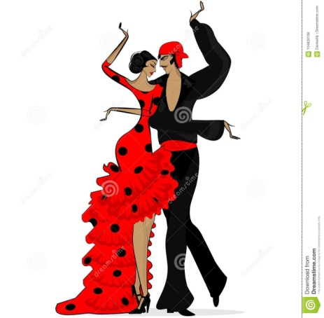
МОДЕРНИ ТАНЦИ - ТАНГО
ВО АМЕРИКА ТАНГОТО СЕ ОДНЕСУВА
НА ТАНЦИ КОИ СЕ ИЗВЕДУВААТ СО
2/4 ТАКТ ИЛИ 4/4 ТАКТ,
А АКЦЕНТОТ Е НА
ПРВИОТ И ВТОРИОТ
УДАР.

